Slide 1

Compliance & Quality Assurance
2023

Slide 2

Testes de Integração
Prof. Marcel Massa

Slide 3

Conteúdo
Revisão do Modelo V
Testes de Integração
Definição
Tipos
APIs REST
Conceito
Estrutura da Requisição
Estrutura da Resposta
Testes
Postman
API OpenWeatherMap
Exercício
Dublês de Teste
Mockito
Exercício

Slide 4
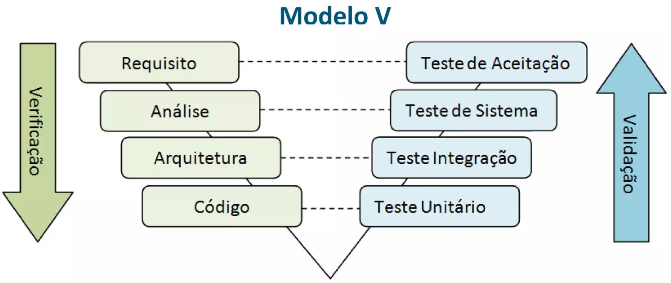
Revisão
Modelo V do SDLC
Verificação
Análise de um sistema para certificar se este atende aos requisitos funcionais e não funcionais, histórias de usuários ou outras especificações.
Validação
Certificação de que o sistema atende as necessidades e expectativas do cliente em seu ambiente operacional.

Slide 5
Testes de Integração
Definições
Testes de integração se concentram em validar as interações entre componentes (unidades de código) ou sistemas, garantindo que eles trabalhem em conjunto corretamente e que suas interações não introduzam nenhum defeito ou comportamento inesperado.
Isso inclui testar:
Compatibilidade de interfaces
Dependências entre módulos ou serviços
Fluxo de dados e informações
Protocolos de comunicação
Idealmente, testes de integração devem se concentrar na própria integração. Por exemplo, ao se integrar o módulo A com o módulo B, os testes devem focar na comunicação entre ambos e não na funcionalidade dos módulos individualmente, que deveria ter sido coberto na fase anterior (teste unitário ou de componente).

Slide 6
Testes de Integração
Tipos
Teste de integração de componentes
Foca nas interações e interfaces entre componentes integrados. É de responsabilidade dos desenvolvedores, executado após o teste unitário e geralmente é automatizado. No desenvolvimento iterativo e incremental, os testes de integração de componentes geralmente fazem parte do processo de integração contínua.
Teste de integração de sistemas
Concentra-se nas interações e interfaces entre sistemas, pacotes e micro serviços. É de responsabilidade dos testadores e pode ser feito em paralelo ou após os testes de sistema (tanto no desenvolvimento sequencial quanto no iterativo e incremental).
Também pode abranger interações e interfaces fornecidas por entidades externas (serviços da Web). Nesse caso, não se tem controle sobre as interfaces externas, o que pode criar desafios para os testes, como garantir que defeitos no código externo sejam resolvidos, etc.

Slide 7
APIs REST
Conceito
APIs REST são uma forma de permitir a comunicação entre diferentes sistemas.
REST significa Representational State Transfer e é um modelo para se projetar arquiteturas de software distribuído, baseadas em comunicação via rede.
As APIs REST usam protocolo HTTP para enviar e receber dados entre sistemas.
As APIs REST geralmente retornam dados em formato JSON ou XML.
Histórico
As APIs REST foram introduzidas pela primeira vez em 2000 por Roy Fielding em sua tese de doutorado.
Fielding propôs um estilo de arquitetura de software baseado em recursos, identificadores uniformes e representações.

Slide 8
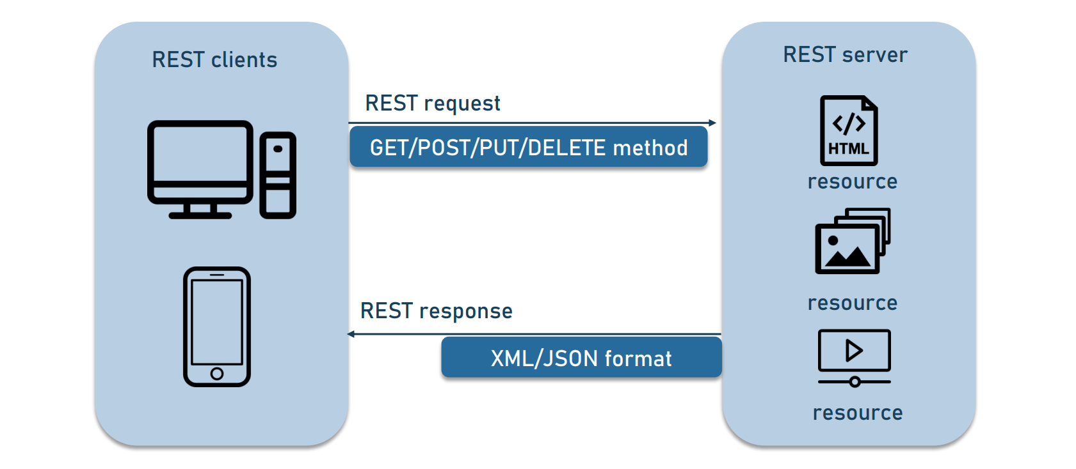
APIs REST
Conceito

Slide 9
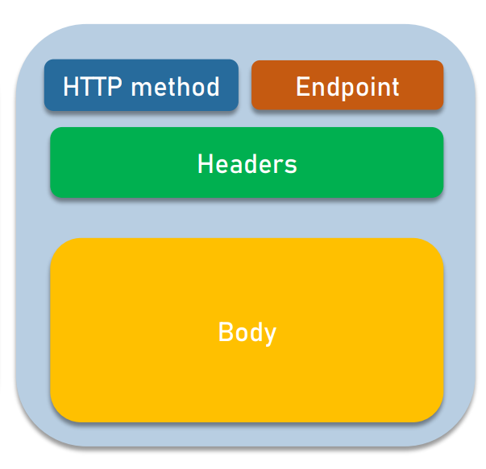
APIs REST
Estrutura de uma requisição
Método HTTP
Descreve o que o cliente quer fazer como recurso. Os 4 métodos mais importantes são:
GET: solicita dados de um recurso.
POST: envia dados/cria um recurso.
PUT: atualiza um recurso com dados fornecidos.
DELETE: exclui um recurso.
Endpoint
Contém a URI (Uniform Resource Identifier) que indica onde encontrar o recurso. Normalmente é uma URL (endereço web completo)
https://datatracker.ietf.org/doc/html/rfc7231#section-4
Header
Contém informações relevantes para o cliente e o servidor, como dados de autenticação, formato de resposta esperada, etc.
Body
Usado para enviar dados adicionais ao servidor. Por exemplo, as informações que se deseja criar ou atualizar em um recurso.

Slide 10
APIs REST
Estrutura de uma resposta
Header
Contém informações HTTP padrão sobre a resposta ao request, como tipo de conteúdo (JSON, XML), tamanho da mensagem, data, etc.
HTTP Status Code
Código HTTP de 3 dígitos que descreve o resultado da tentativa de entender e atender a requisição enviada. Alguns mais comuns são:
200: solicitação (GET, PUT, DELETE) atendida com sucesso.
201: recurso criado (POST) com sucesso.
400: requisição inválida.
401: não autorizado.
404: não encontrado.
500: erro interno no servidor.
Status Code
Header
Body
Body
Contém dados adicionais sobre a representação do recurso requisitado (caso haja), no formato indicado pelo cabeçalho.
https://datatracker.ietf.org/doc/html/rfc7231#section-6

Slide 11
APIs REST
Testes
Para testar uma API REST, é necessário enviar solicitações HTTP para a API e verificar as respostas.
Existem várias ferramentas disponíveis para testar APIs REST, como o Postman.
Ao testar uma API REST, é importante verificar se as respostas estão corretas, se os códigos de status HTTP estão corretos e se a API está seguindo os padrões REST.
Os testes de API REST também devem incluir testes de segurança, como testes de injeção de SQL e testes de injeção de código.

Slide 12
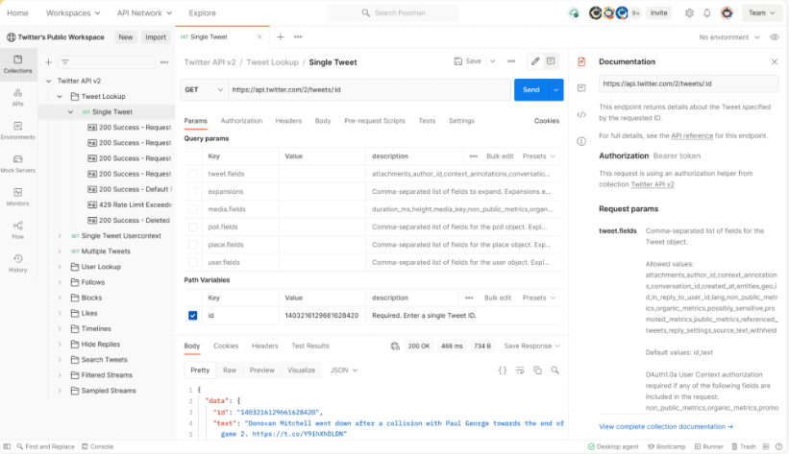
APIs REST
Postman
https://www.postman.com/
Postman é uma Plataforma para desenvolvimento e testes de APIs que pode ser usada para testes de integração com APIs REST. Ela fornece uma interface amigável para projetar, executar e validar requisições e respostas de APIs diversas.

Slide 13
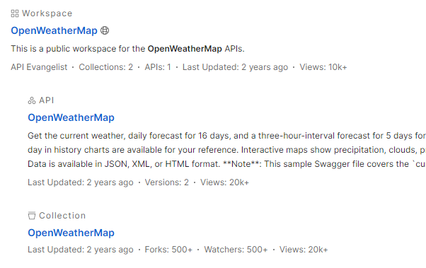
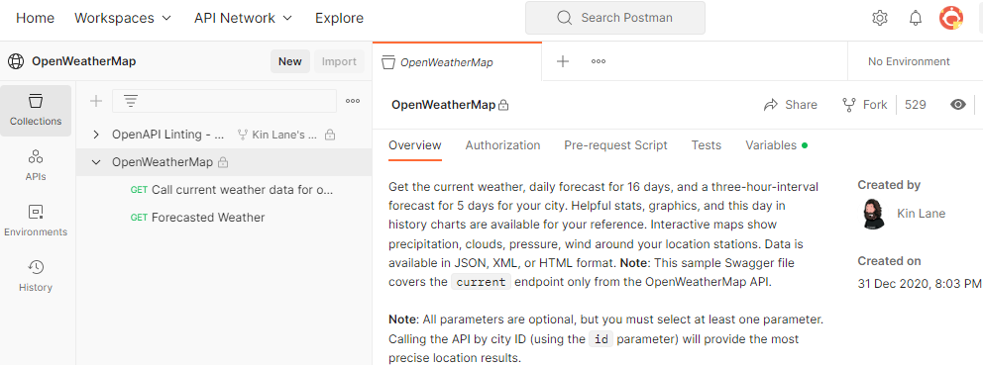
APIs REST
Postman
Sign-in / Sign-up
Search: OpenWeatherMap
Access the Collection
Fork to your Workspace

Slide 14
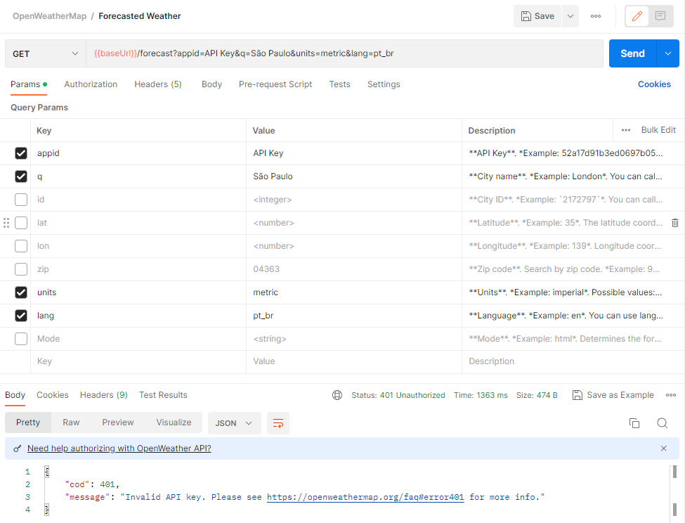
APIs REST
Postman

Slide 15
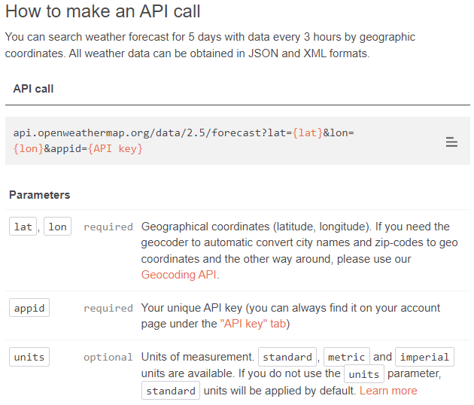
APIs REST
OpenWeatherMap API - Documentação
Current Weather: https://openweathermap.org/current
5-day Weather Forecast: https://openweathermap.org/forecast5

Slide 16
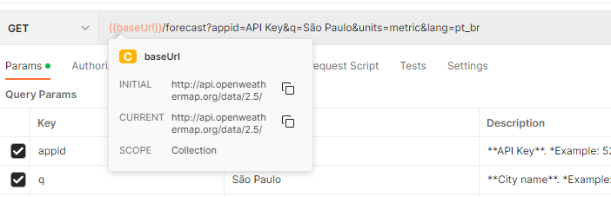
APIs REST
OpenWeatherMap API - Request

Slide 17
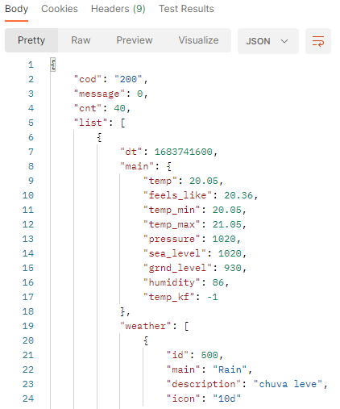
APIs REST
OpenWeatherMap API - Response

Slide 18
Testes de Integração
Exercício
O projeto compartilhado contém um código em Java que faz uso de uma das APIs fornecidas pelo OpenWeatherMap para mostrar a previsão do tempo do dia seguinte dada uma cidade ou coordenadas (latitude e longitude).
Classe main: front-end básico para interface com o usuário.
Classe PrevisaoTempo: contém 3 métodos:
getForecastByCityName(String cityName): acessa a API de previsão do OpenWeatherMap e envia uma requisição com o nome da cidade recebida como parâmetro.
getForecastByCoord(double latitude, double longitude): acessa a API de previsão do OpenWeatherMap e envia uma requisição com as coordenadas recebidas como parâmetros.
displayForecastForTomorrow(JSONObject forecast): processa a resposta enviada pela API de previsão do OpenWeatherMap e mostra em tela a previsão do tempo para o dia seguinte.
Classe PrevisaoTempoTest: implementação de testes usando JUnit para verificar o funcionamento dos métodos que acessam a API do OpenWeatherForecast.

Slide 19
Testes de Integração
Exercício
Faça a importação do projeto no Eclipse usando Maven.
Nos dois métodos de teste já escritos, adicionar Assertions para verificar que a resposta enviada pela API contém o status code HTTP 200 (requisição atendida com sucesso) antes que sejam feitos os Assertions seguintes já escritos, que verificam outros dados enviados na resposta.
Dica:
A API OpenWeatherMap envia o status code HTTP dentro do JSON de resposta à requisição.
Utilize o Postman para fazer testes e verificar qual é esse campo.

Slide 20
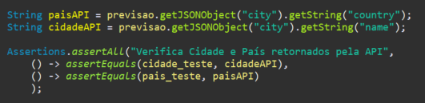
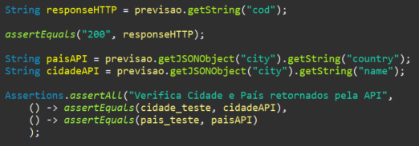
Testes de Integração
Exercício - Resolução
Antes:
Depois:

Slide 21
Testes de Integração
Dublês de teste
Testes unitários ou de integração às vezes necessitam usar os chamados “dublês” de teste (test doubles), como mocks e stubs, para isolar dependências ou quando não é possível usar o objeto real no ambiente de testes.
Os tipo de dublês de teste são:
Dummy Objects: objetos que precisam ser passados entre métodos mas nunca utilizados.
Test Stubs: Fornecem respostas fixas, engessadas para chamadas de métodos nos testes, normalmente não conseguindo responder a nada que esteja for a do escopo do teste.
Test Spies: São um tipo de stub que também registra informações sobre as chamadas que foram feitas.
Mock Objects: São objetos pré-programados com expectativas, ou seja, comportamentos que se deseja que sejam realizados dependendo da chamada feita.
Fake Objects: São implementações funcionais, mas não feitas da maneira correta e, portanto, não apropriadas para uso em produção (por exemplo, um banco de dados em memória).

Slide 22
Testes de Integração
Mockito
Mockito é um framework popular para criação de dublês de teste, como stubs, mocks e spies. Então, é possível similar o instanciamento de classes e controlar o comportamento de seus métodos.
Operação básica
Criação: use o método mock() ou a anotação @Mock para instanciar objetos mock de uma classe real.
Comportamento: use o método when() para definir o comportamento esperado de um objeto mock. Por exemplo, especifique valores fixo de retorno para chamadas do método usando thenReturn() ou lance exceções usando thenThrow(). Pode-se também definir um comportamento específico diferentes usando doAnswer().
Verificando interações: uma vez criado, um mock registra todas as suas interações e invocações. Use o método verify() para certificar-se que um método específico foi chamado com argumentos determinados, ou um determinado número de vezes.
Argument matchers: use um dos argument matchers (anyInt(), anyString(), etc.) quando um método de um objeto mock exigir um argumento que, no teste, não precisa ser especificado.

Slide 23
Testes de Integração
Exercício
Em nosso projeto, supondo que não seja possível acessar a Internet, vamos criar um mock da Classe PrevisaoTempo de modo que em nossos testes possamos controlar o retorno do método getForecastByCityName() sem a necessidade de acessar a API do OpenWeatherMap.
Dica:
Um objeto JSON no formato que a API retorna precisará ser usado pelo mock da classe. Use o Postman para simular as consultas e gerar os arquivos necessários.

Slide 24
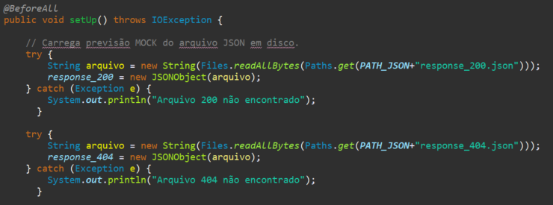
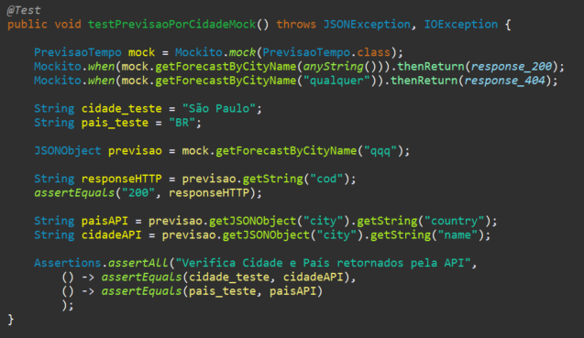
Testes de Integração
Exercício - Resolução
1:

Slide 25
Testes de Integração
Exercício - Resolução
2: usando annotation

Slide 26
Referências:
ISTQB Syllabus v3.1.1: https://bcr.bstqb.org.br/docs/syllabus_ctfl_3.1.1br.pdf
https://www.altexsoft.com/blog/rest-api-design/
https://datatracker.ietf.org/doc/html/rfc7230
https://openweathermap.org/forecast5
https://cursos.alura.com.br/course/mocks-java-mockito

